Slide 1

填空题
1分
假如每个分类器的错误率为40%
那么3个基分类器的错误率= [填空1]
model 1 | model 2 | model 3 | prob
C | C | C | .6*.6*.6=0.216
C | C | I | .6*.6*.4=0.144
C | I | C | .6*.4*.6=0.144
C | I | I | .6*.4*.4=0.096
I | C | C | .4*.6*.6=0.144
I | C | I | .4*.6*.4=0.096
I | I | C | .4*.4*.6=0.096
I | I | I | .4*.4*.4=0.064
正常使用填空题需3.0以上版本雨课堂
作答

Slide 2
1.4集成学习优势示例
假如每个分类器的错误率为40%
model 1 | model 2 | model 3 | prob
C | C | C | .6*.6*.6=0.216
C | C | I | .6*.6*.4=0.144
C | I | C | .6*.4*.6=0.144
C | I | I | .6*.4*.4=0.096
I | C | C | .4*.6*.6=0.144
I | C | I | .4*.6*.4=0.096
I | I | C | .4*.4*.6=0.096
I | I | I | .4*.4*.4=0.064
0.096+
0.096+
0.096+
0.064 =
35% error!
Notes:
错误率为0.4

Slide 3
单选题
1分
Bagging算法优点
A
降低噪音数据的影响
B
易过拟合
提交

Slide 4
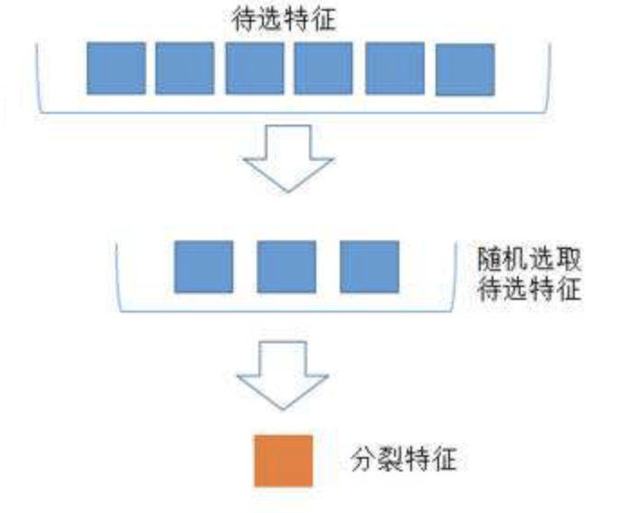
多选题
1分
每个子树中减少特征选择个数m
A
树的相关性降低
B
分类能力降低
C
树的相关性升高
D
树的相关性升高
提交

Slide 5
多选题
1分
每个子树中增加特征选择个数m
A
树的相关性降低
B
分类能力降低
C
树的相关性升高
D
树的相关性升高
提交

Slide 6
多选题
1分
随机森林优点
A
不容易陷入过拟合
B
容易陷入过拟合
C
具有很好的抗噪声能力
D
不需要降维
提交

Slide 7
多选题
1分
下列关于AdaBoost算法，说法正确的是
A
比较适合于关注疑难数据的分类
B
弱分类器太复杂容易过拟合
C
弱分类器太简单容易欠拟合
D
对噪音数据敏感
提交

Slide 8
多选题
1分
GBDT算法特点
A
防止过拟合
B
通过残差来构造每个子树
提交

